Slide 1
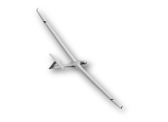
FÉDÉRATION FRANÇAISE DE VOL A VOILE
JOURNÉE GESASSO information
GESASSO

Slide 2
FÉDÉRATION FRANÇAISE DE VOL A VOILE
JOURNÉE GESASSO information
L’informatique fédérale
Introduction : les outils web fédéraux
Ma fiche
Les fonctions administrateur:
Initialisation d’une fiche pilote:
Création d’un élève et formation BPP

Slide 3
FÉDÉRATION FRANÇAISE DE VOL A VOILE
JOURNÉE GESASSO information
Les outils web fédéraux
HEVA
Gestion des licences-assurances
Octobre 2015
Délivrance des licences
Gestion des badges
Gestion des bourses
Synthèse des qualifications
WINGU
Examens théoriques
Mai 2016
Examens théoriques BPP
Examens théoriques FI(S)
Examens théoriques européens
GESASSO
Gestion des formations, des qualifications et de l’activité des clubs
Eté 2017 (ATO CNVV) – Fin 2017 (Clubs FFVV)

Slide 4
FÉDÉRATION FRANÇAISE DE VOL A VOILE
JOURNÉE GESASSO information
L’éco-système des outils web FFVV
HEVA - Licences
Licences FFVV
Assurances Pilotes
Bourses & badges
Outils Tiers de gestion des clubs
GIVAV
VULCAIN
NESTOR
CLICK’N’GLIDE
Autres développements
WINGU
Examens théoriques
BPP, SPL, FI(S)
GESASSO
Valise documentaire Suivi des Formations
Validité Qualifications
Gestion Formulaires
Rapports DGAC/FFVV
OSRT
Suivi de navigabilité

Slide 5
FÉDÉRATION FRANÇAISE DE VOL A VOILE
JOURNÉE GESASSO information
Que fait GESASSO

Slide 6
FÉDÉRATION FRANÇAISE DE VOL A VOILE
JOURNÉE GESASSO information
GESASSO, un outil pour tous
Se former et consulter sa fiche de progression
Echanger avec son formateur
Connaître la validité de ses qualifications
Consulter et mettre à jour son carnet de vol et ses documents
Stagiaires
et Pilotes
Dispenser une formation et gérer une fiche de prog.
Echanger avec son élève et les autres instructeurs
Connaître la validité des qualifications des pilotes du club
Lancer et réaliser des examens
Instructeurs et examinateurs
Superviser les formations
Gérer les documents des pilotes et les formulaires DGAC
Gérer les ressources et les moyens
(droits, matériel…)
Réaliser les rapports d’activité DGAC / FFVV
Dirigeants et
Chef-pilotes

Slide 7
FÉDÉRATION FRANÇAISE DE VOL A VOILE
JOURNÉE GESASSO information
Le recueil de l’activité,
la clé de la simplification
Pilote
Carnet de vol numérique
Suivi de la validité des licences automatique
Statistiques du club automatisées
Rapport d’activité FFVV automatisé
Rapport d’activité AERAL pré-rempli
Club
Statistiques fédérales facilitées
Classements fédéraux automatisés
Nouveaux services (app FFVV smartphone)
FFVV

Slide 8
FÉDÉRATION FRANÇAISE DE VOL A VOILE
JOURNÉE GESASSO information
L’éco-système des outils web FFVV
HEVA - Licences
Licences FFVV
Assurances Pilotes
Bourses & badges
app
FFVV
OSRT
Suivi de navigabilité
WINGU
Examens théoriques
BPP, SPL, FI(S)
Outils Tiers de gestion des clubs
GIVAV
VULCAIN
NESTOR
PICMAN
Autres solutions
GESASSO
Formations
Qualifications
Activité des clubs

Slide 9
FÉDÉRATION FRANÇAISE DE VOL A VOILE
JOURNÉE GESASSO information
GESASSO
Comment ça marche. . . . . !
COMITÉ STRATÉGIQUE ÉLARGI DE LA FFVV
COMITÉ STRATÉGIQUE ÉLARGI DE LA FFVV

Slide 10
FÉDÉRATION FRANÇAISE DE VOL A VOILE
JOURNÉE GESASSO information
Comment accéder au logiciel GESASSO
COMITÉ STRATÉGIQUE ÉLARGI DE LA FFVV
COMITÉ STRATÉGIQUE ÉLARGI DE LA FFVV

Slide 11
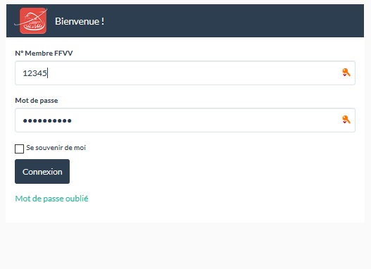
FÉDÉRATION FRANÇAISE DE VOL A VOILE
JOURNÉE GESASSO information
Comment accéder au logiciel GESASSO
https://gesasso.ffvv.stadline.com
COMITÉ STRATÉGIQUE ÉLARGI DE LA FFVV
COMITÉ STRATÉGIQUE ÉLARGI DE LA FFVV

